Slide 1
Никто не забыт, ничто не забыто! К 80-летию ПОБЕДЫ
Работу выполнила мастер производственного обучения
ГБПОУ «Сахалинский техникум сервиса» Рагимова Надежда Михайловна

Slide 2
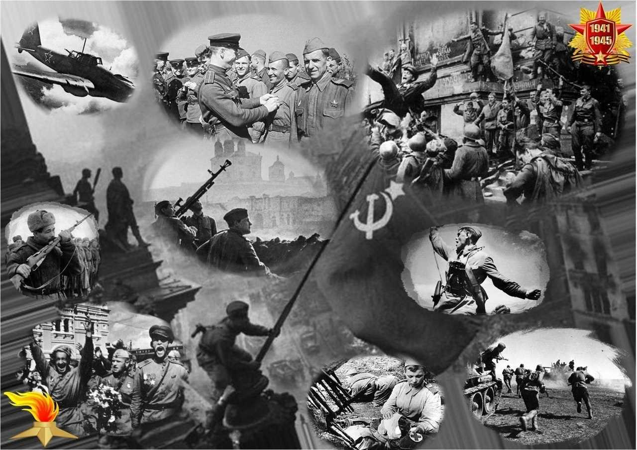
Великая отечественная война
1 сентября 1939 года началась Вторая мировая война — самая масштабная, тяжёлая и жестокая война из всех, что когда-либо знало человечество. В этой войне принимали участие более 60 государств.

Slide 3
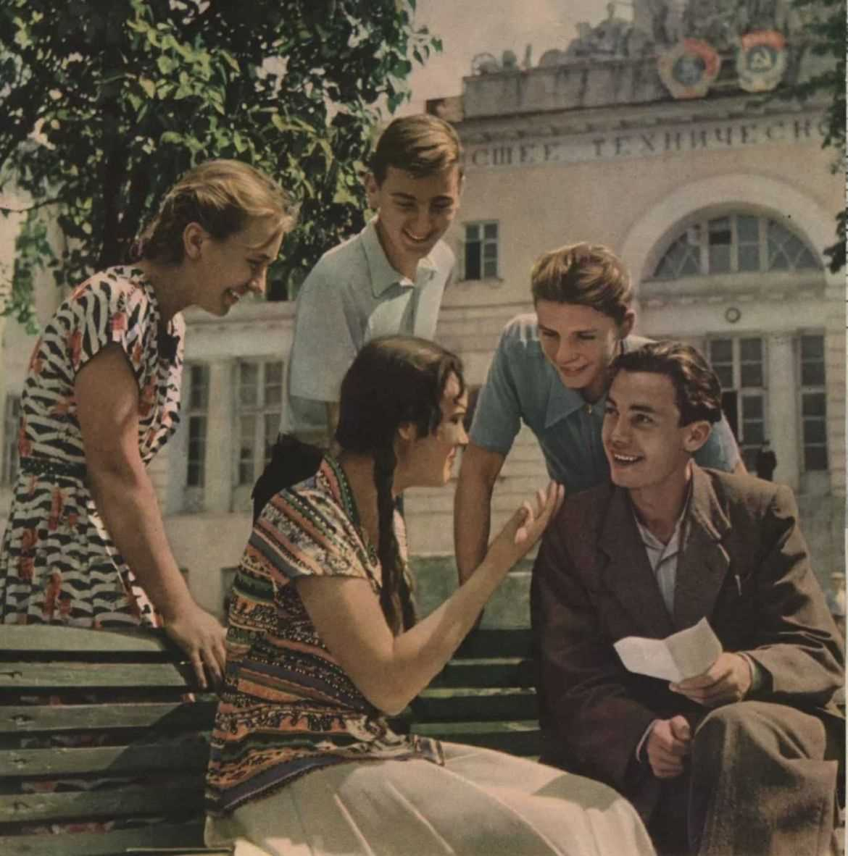
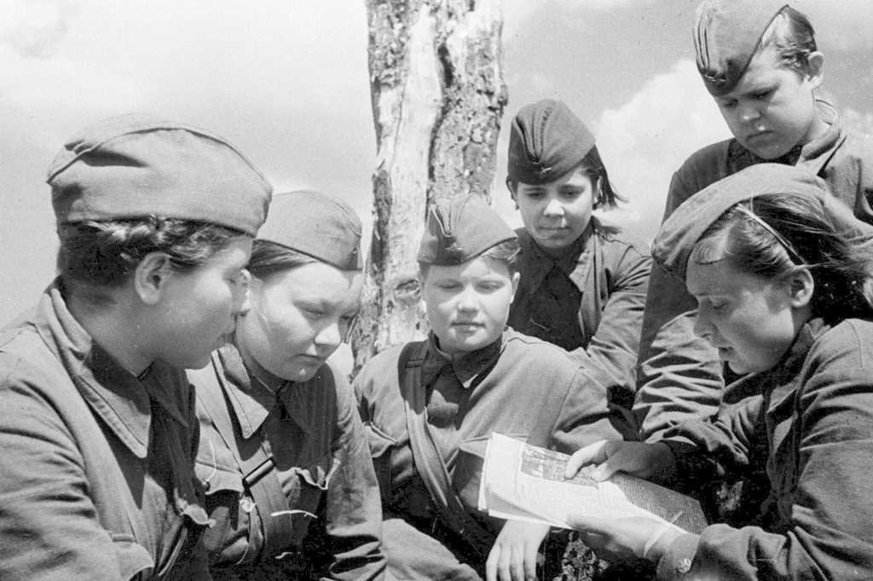
Враг у ворот
Был тёплый летний вечер. Ребята, только что окончившие школу, возвращались с выпускного. Они строили планы на будущее, мечтали об интересной жизни и верили, что у них всё получится. И никто тогда даже представить не мог, что на утро их будет ждать совсем другая жизнь.

Slide 4
22 июня 1941 года.
Голос диктора по всем радиовещательным каналам сообщает:
«Граждане и гражданки Советского Союза! <…> Сегодня, в четыре часа утра… без объявления войны, германские войска напали на нашу страну, атаковали наши границы во многих местах… <…> Наше дело правое. Враг будет разбит. Победа будет за нами!»
Так советский народ узнал о начале Великой Отечественной войны.

Slide 5
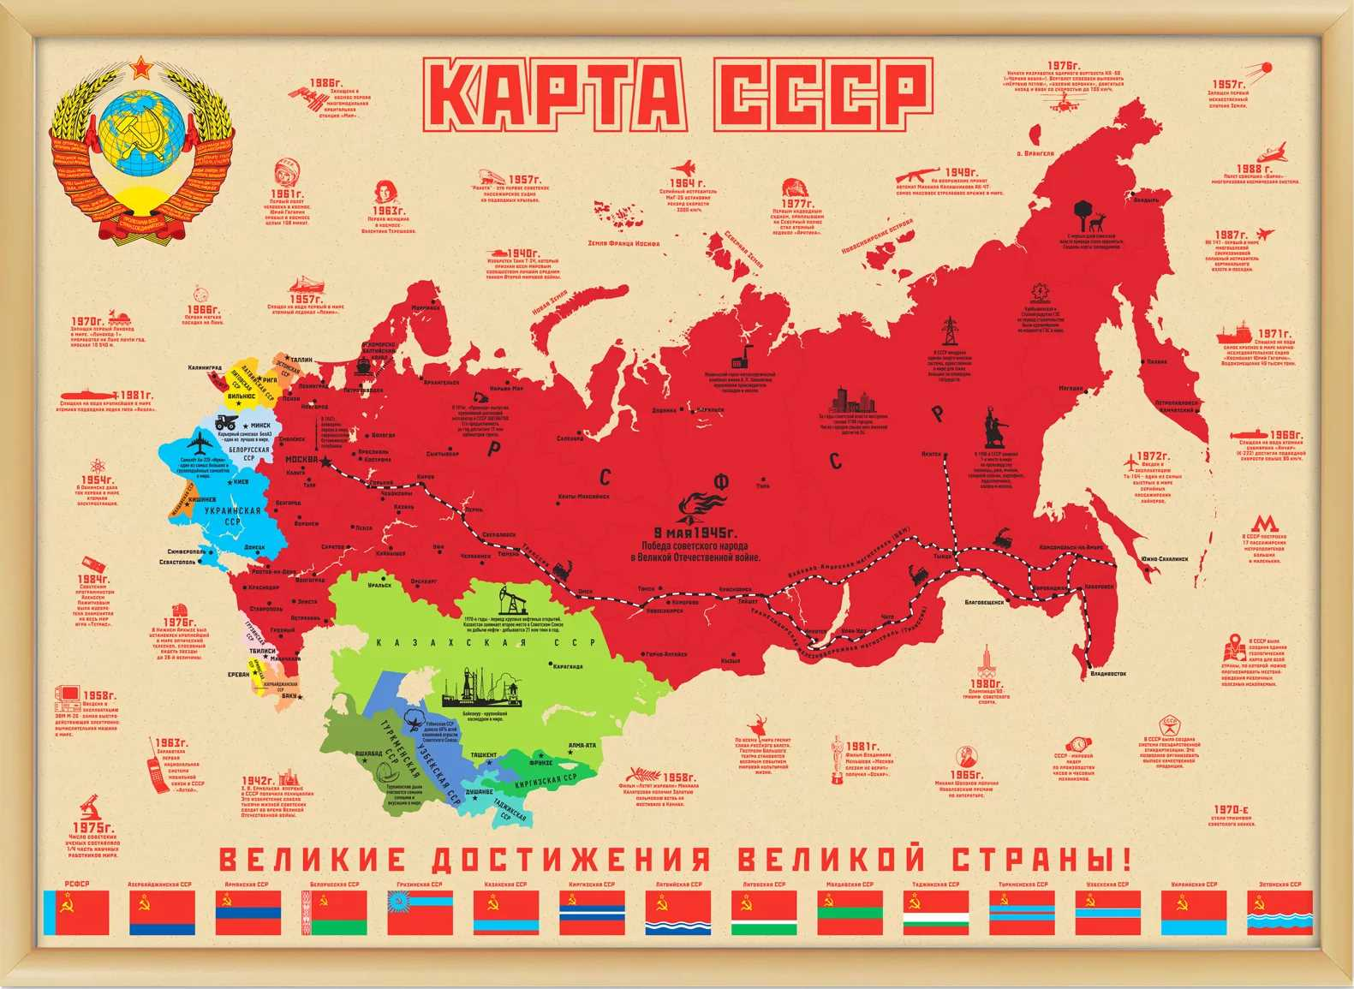
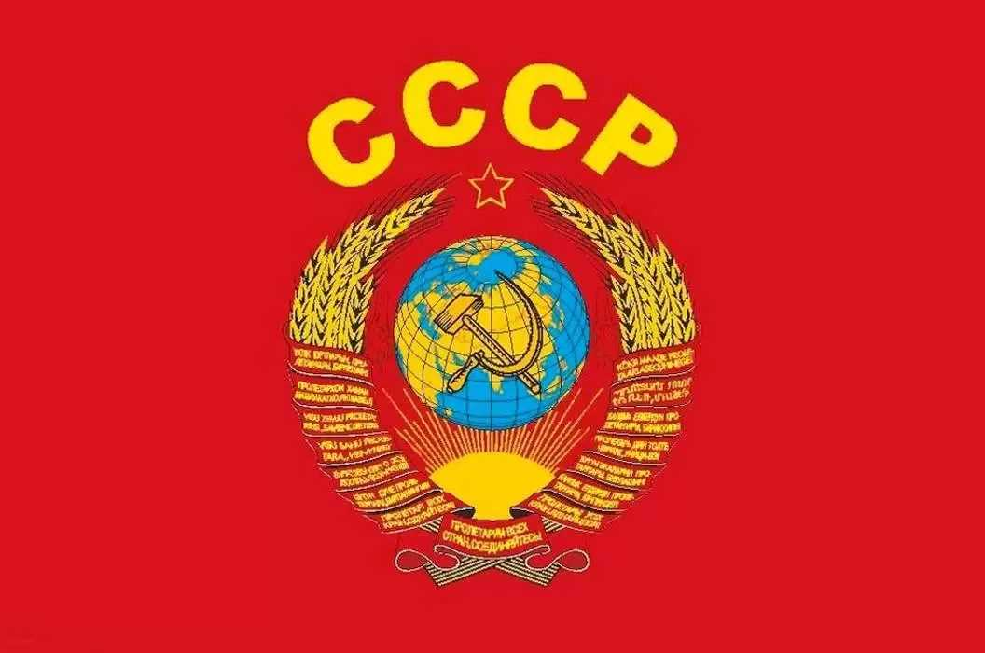
Великой её назвали потому, что на её фронтах решалась судьба не только СССР, но и всего мира, а Отечественной, так как на защиту Родины встал весь народ.

Slide 6
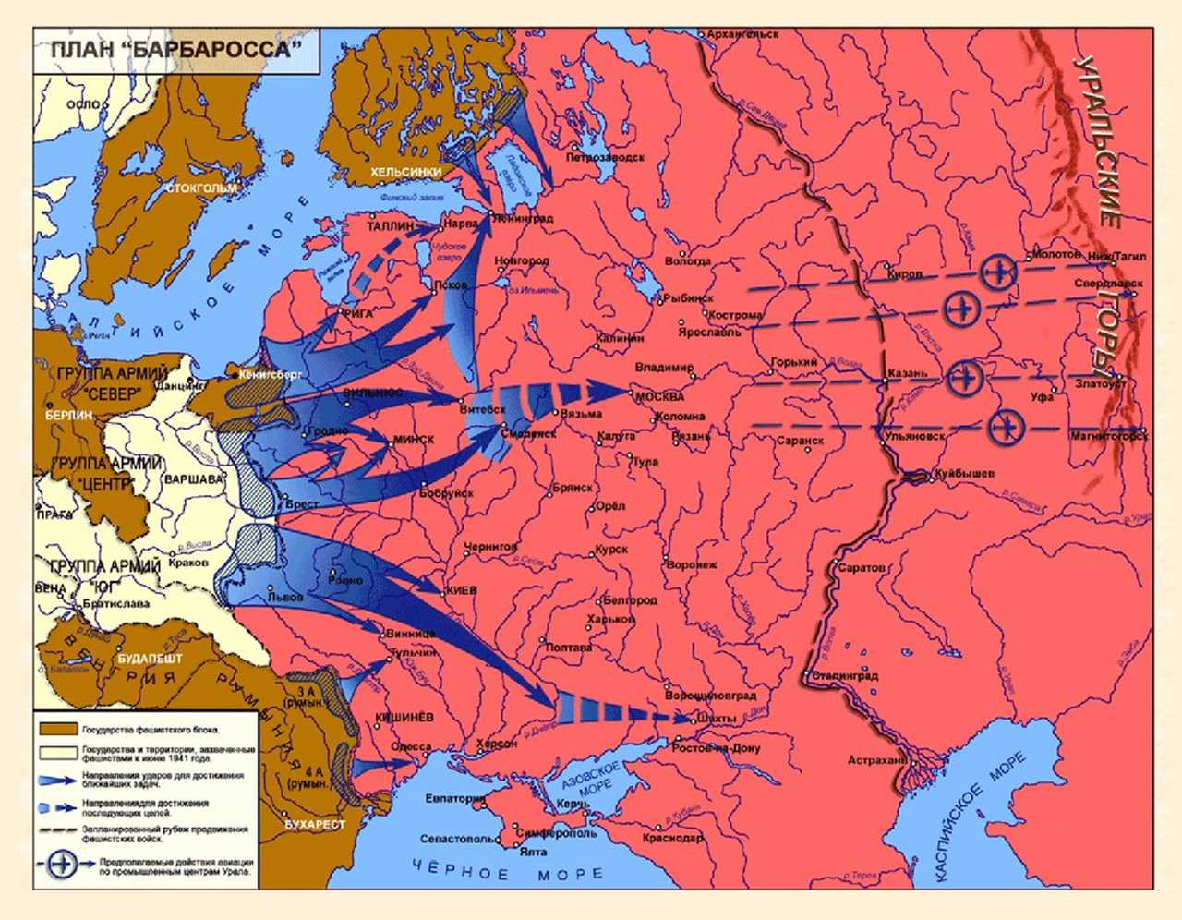
план «Барбаросса»
Для нападения на СССР Германия разработала план «Барбаросса», согласно которому войска вермахта (вооружённые силы нацистской Германии в 1935–1945 годах) разделились на три части: армия «Север» должна была захватить Прибалтику и Ленинград, армия «Юг» — Киев, Севастополь, Одессу, Ростов-на-Дону, нефтяные месторождения Баку и Грозного, а «Центр» — Москву. По плану молниеносная (быстрая) война — блицкриг — должна была закончиться к концу сентября 1941 года.

Slide 7
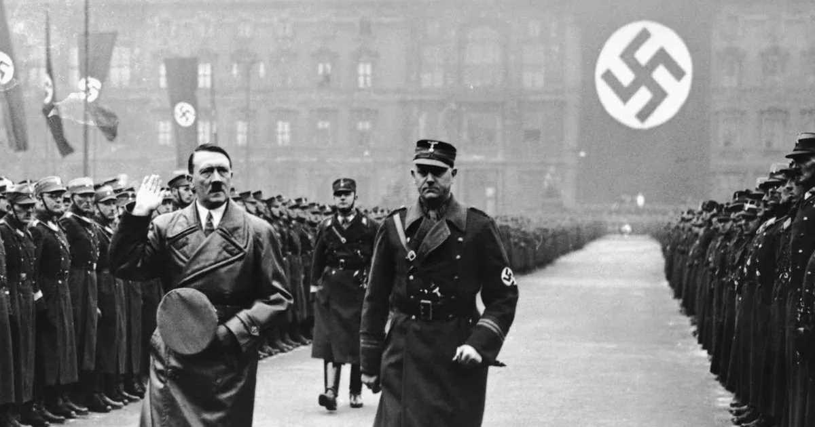
Верховным главнокомандующим немецкой армии был политический деятель Германии Адольф Гитлер.

Slide 8
Брестской крепости (Беларусь).
22 июня с ураганного артиллерийского огня немецкой армии началась героическая оборона Брестской крепости (Беларусь).
В четыре часа утра советский гарнизон был застигнут врасплох внезапным нападением врага: практически сразу после атаки была прервана телефонная связь, разрушен водопровод. Спустя десять минут после начала артиллерийского удара в бой пошли немецкая пехота и танки. Около 4 тысяч красноармейцев, оказавшись в окружении, героически сражались с 15 тысячами немецких солдат.

Slide 10
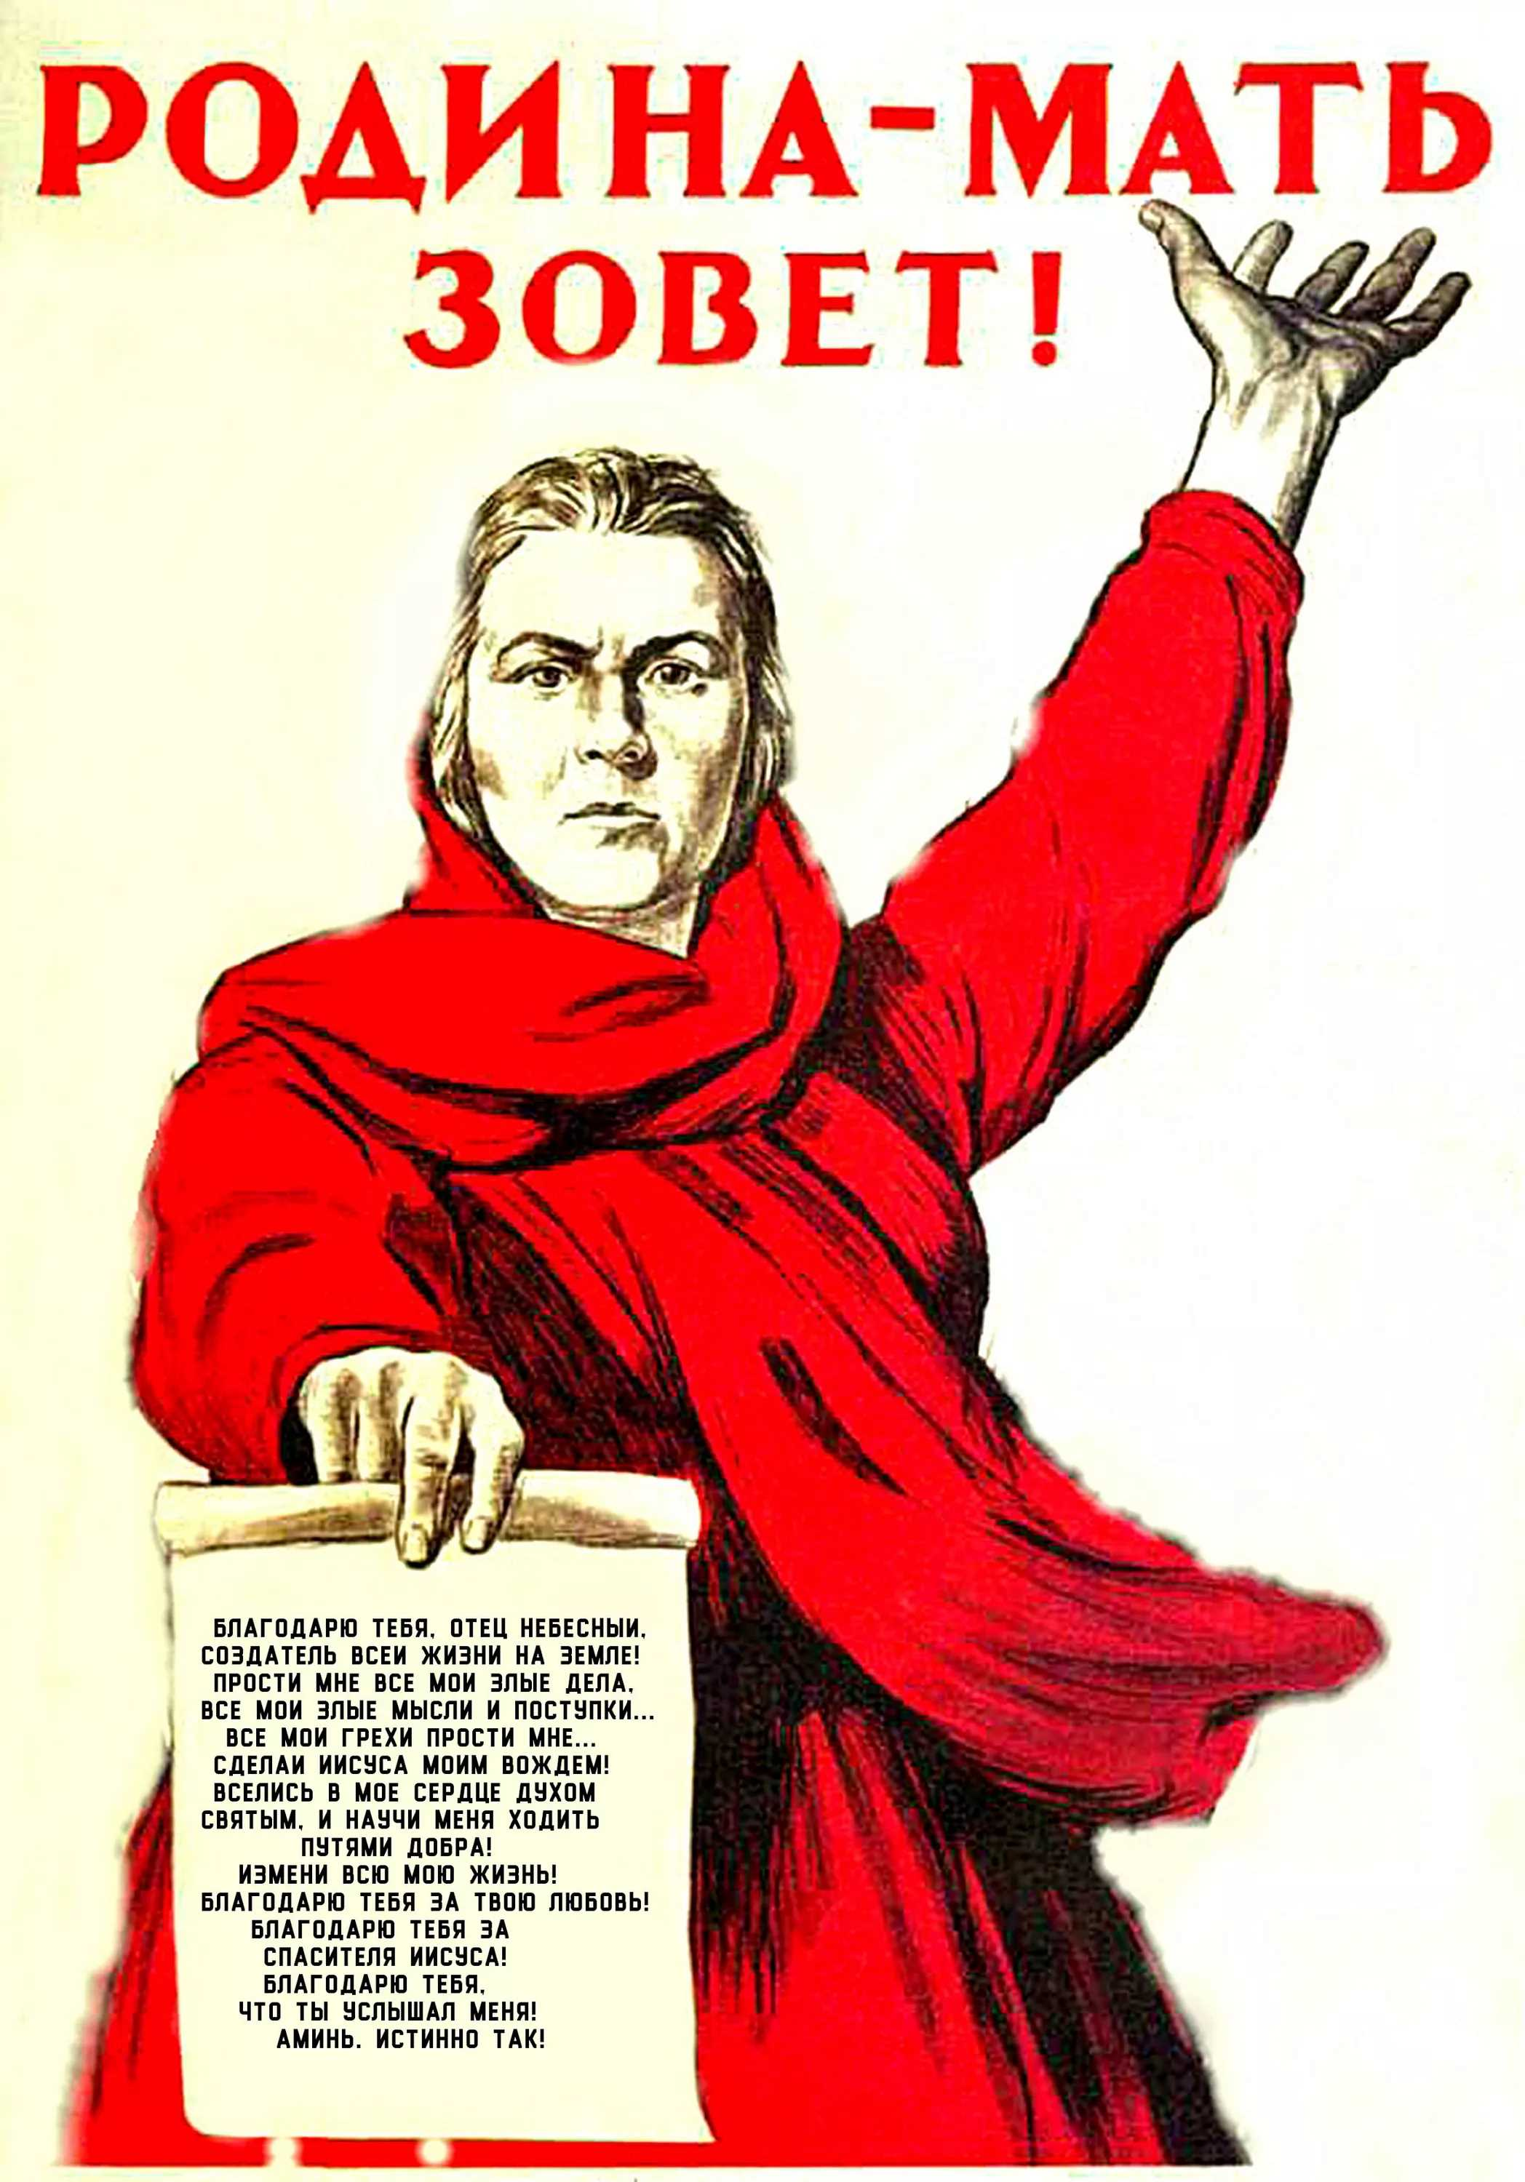
Вставай, страна огромная!
На защиту Родины поднялись все — от мала до велика. Множество людей отправились добровольцами на фронт и в дивизии народного ополчения. Мужчины брали в руки оружие и шли воевать, а женщины изучали медицину, чтобы работать в госпитале. Но пройдёт немного времени, и они тоже будут вынуждены отправиться на поле боя, освоив военное дело.

Slide 11
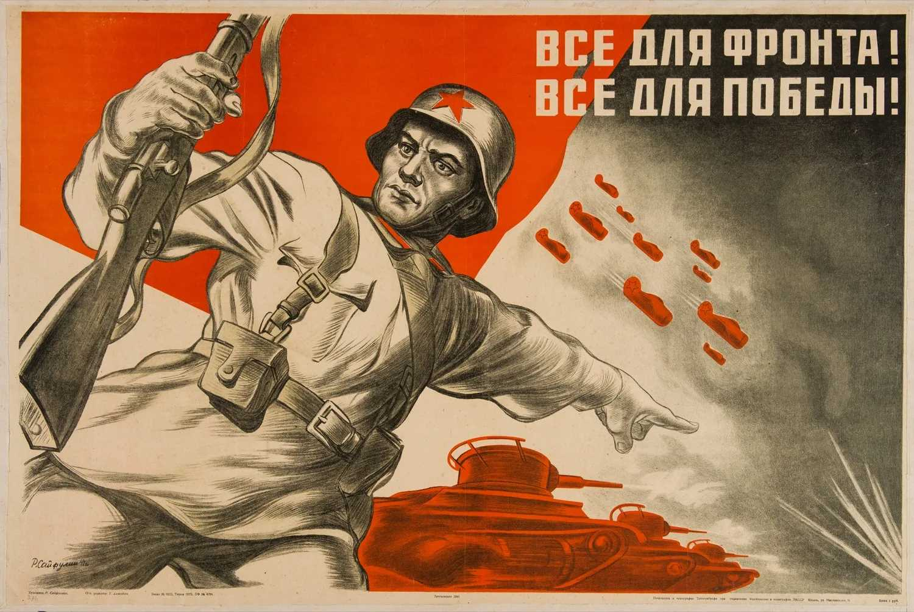
«Всё для фронта! Всё для победы!»
Тысячи предприятий в кратчайшие сроки перешли на производство боеприпасов и оружия. В первые дни войны появился лозунг
«Всё для фронта! Всё для победы!»,
ставший девизом оставшихся в тылу. Женщины, старики, дети — каждый стремился внести вклад в общее дело: работали на заводах, фабриках, убирали хлеб, отдавали свои сбережения на производство боеприпасов и военной техники.

Slide 12
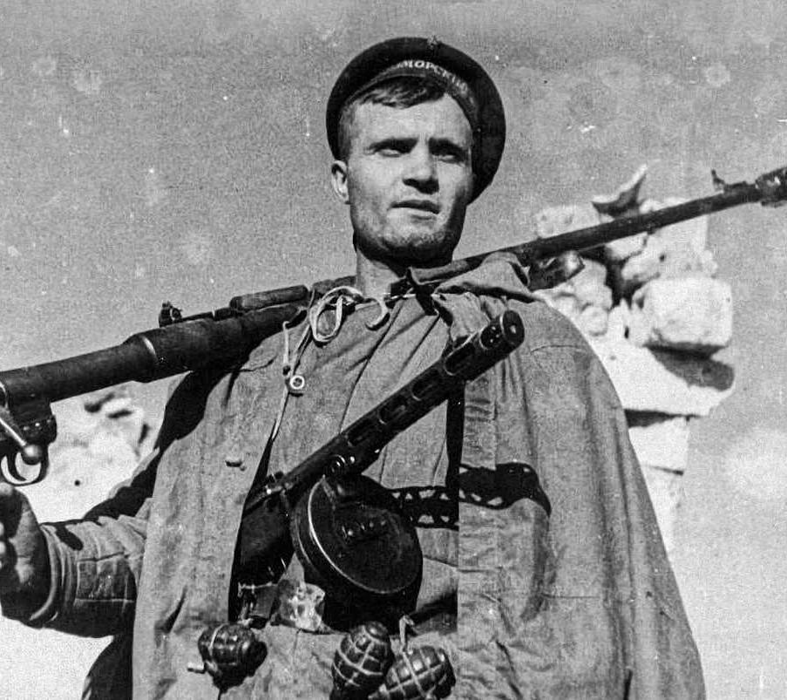
События первого периода Великой Отечественной войны
Как было сказано ранее, Великая Отечественная война началась с героической обороны Брестской крепости. В первые три недели войска вермахта стремительно наступали. По всем направлениям им удалось продвинуться вглубь страны на несколько сотен километров.
28 июня, после трёхдневных ожесточённых боёв, был оставлен Минск. Оккупация города продлилась 1 100 дней.

Slide 13
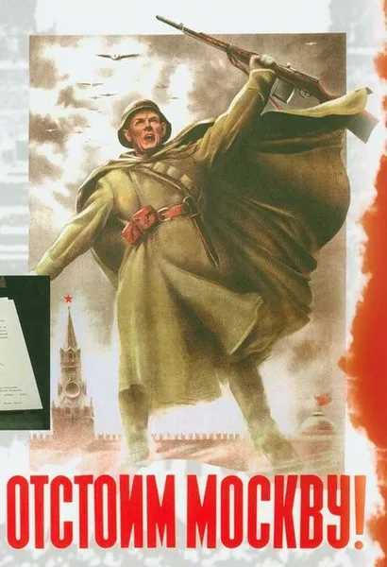
Главная цель — задержать наступление врага на Москву.
10 июля началась первая серьёзная оборонительная операция советской армии — Смоленское сражение. Главная её цель — задержать наступление врага на Москву. Два месяца шли тяжёлые бои. Из-за неравных сил нарушить планы вермахта не удалось — «Центр» продолжил движение на Москву. Но после Смоленского сражения стало понятно, что тактика блицкрига, разработанная немецким командованием, провалилась.

Slide 14
8 августа Верховным главнокомандующим Вооружёнными силами СССР назначается Иосиф Виссарионович Сталин.

Slide 15
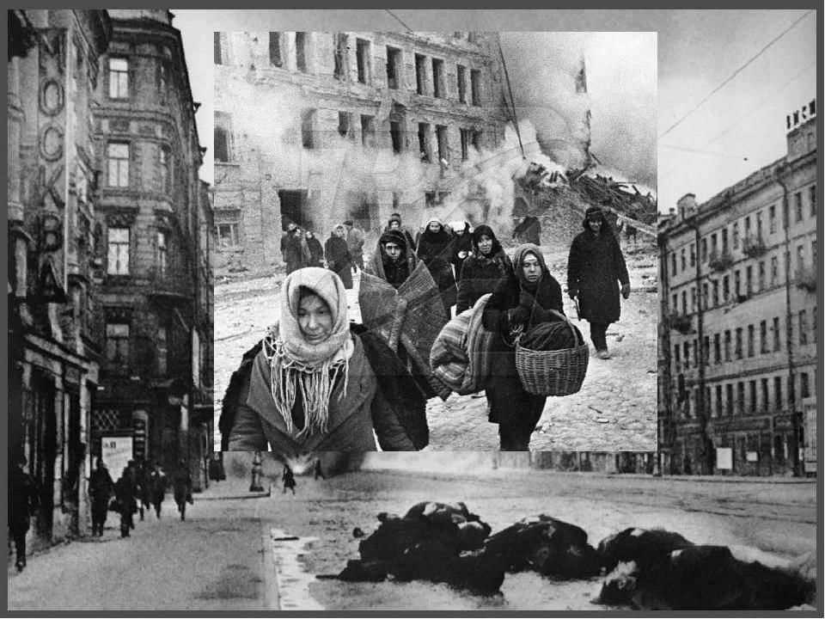
Блокада Лениграда
8 сентября немецкие, финские войска и их союзники блокировали город Ленинград (название Санкт-Петербурга с 1924 года). Со всех сторон город окружили вражеским кольцом, лишив ленинградцев и их защитников возможности получать поставки продовольствия, топлива и боеприпасов. Два с половиной миллиона человек на протяжении 872 дней будут лишены связи с другими городами, страдать от холода и голода, налётов вражеской авиации и артобстрелов.

Slide 16
19 сентября армия Гитлера вошла в Киев. Оккупация города продолжалась 778 дней.

Slide 17
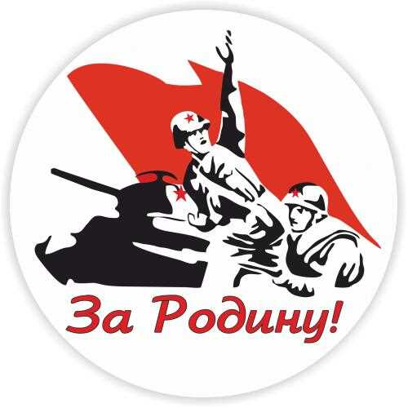
В сентябре 1941 года вермахт подступил к Москве. На тот момент уже были захвачены Брест, Минск, Киев, Ленинград. Огромная армия, состоявшая из 1 миллиона 800 тысяч солдат, 1 700 танков и 1390 самолётов, словно туча, надвигалась на столицу. 30 сентября 1941 года — день, когда враг подошёл к столице. Началась битва за Москву. 7 ноября на Красной площади состоялся военный парад, демонстрирующий героизм и непоколебимость духа народа: в нём приняли участие более 20 тысяч советских солдат. Многие прямо с парада уходили сражаться за столицу.

Slide 18
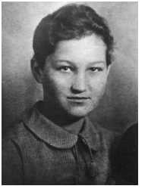
О героях
Зоя Космодемьянская — участница диверсионно-разведывательной группы. При выполнении задания была схвачена гитлеровцами. Не сдалась врагам под пытками и не рассказала о планах своей группы. 29 ноября 1941 года была казнена. Зоя стала первой женщиной, удостоенной за время войны звания Героя Советского Союза (посмертно).

Slide 19
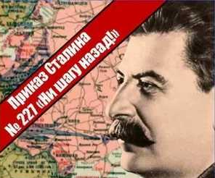
«Ни шагу назад!»
28 июля был опубликован приказ № 227, подписанный Верховным главнокомандующим Иосифом Сталиным, который гласил: «Ни шагу назад!» Продолжать отступление стало невозможно.

Slide 20
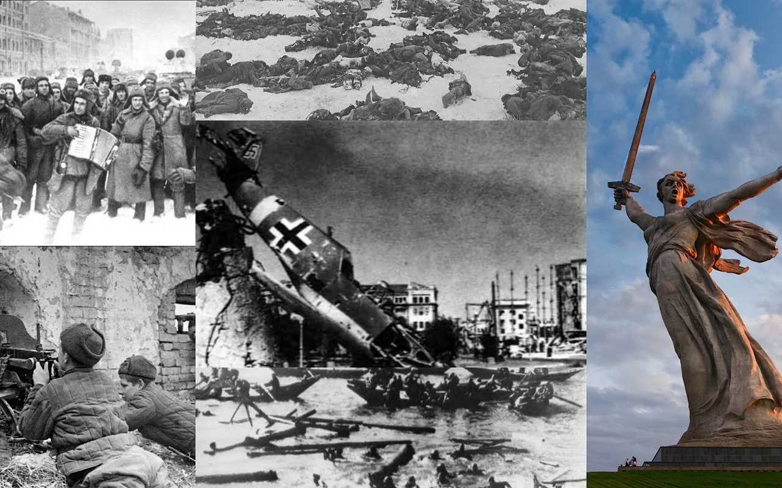
Битва, изменившая ход войны
17 июля 1942 года начались тяжёлые оборонительные бои на подступах к Сталинграду (нынешнему Волгограду). Важность этого города трудно недооценить: здесь находились крупные промышленные заводы и фабрики, обеспечивающие фронт военной техникой и боеприпасами.

Slide 21
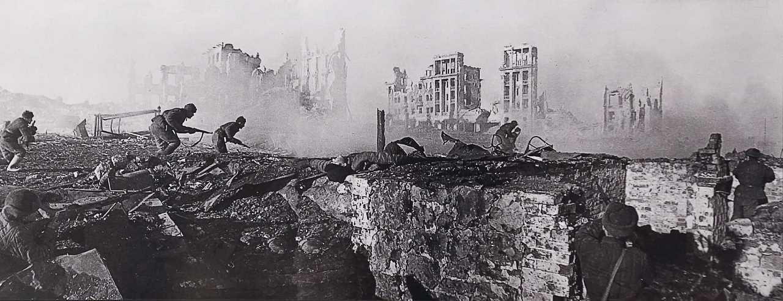
23 августа 1942 года — один из самых страшных дней в жизни Сталинграда. Немецкая авиация произвела мощнейшую бомбардировку города, уничтожив более 90 тысяч мирных жителей и превратив Сталинград в территорию, покрытую пылающими от пожаров развалинами.

Slide 22
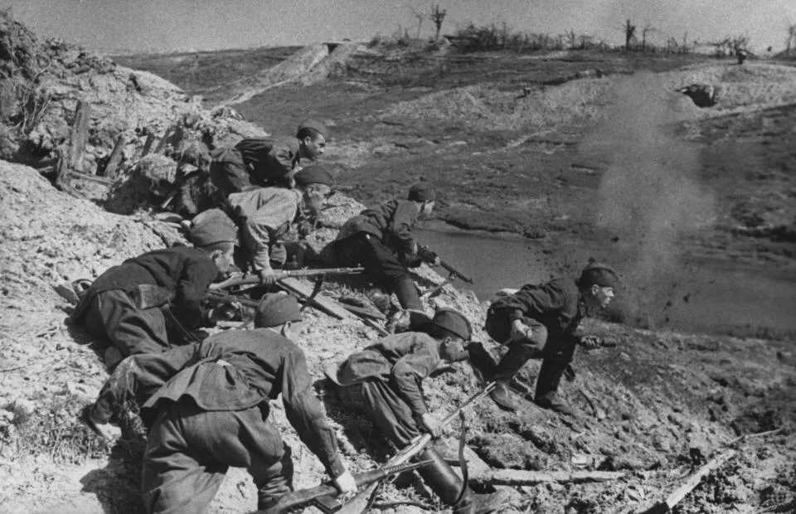
Мамаев курган
Сталинградская битва продолжалась 200 дней и ночей, и 135 из них шли бои за высоту 102,0. Сейчас это место известно под названием Мамаев курган. Мамаев курган — возвышенность в центре города, которая имела важное стратегическое значение: тот, кто владел высотой, имел возможность контролировать весь Сталинград и Волгу, которую можно было взять под обстрел.

Slide 23
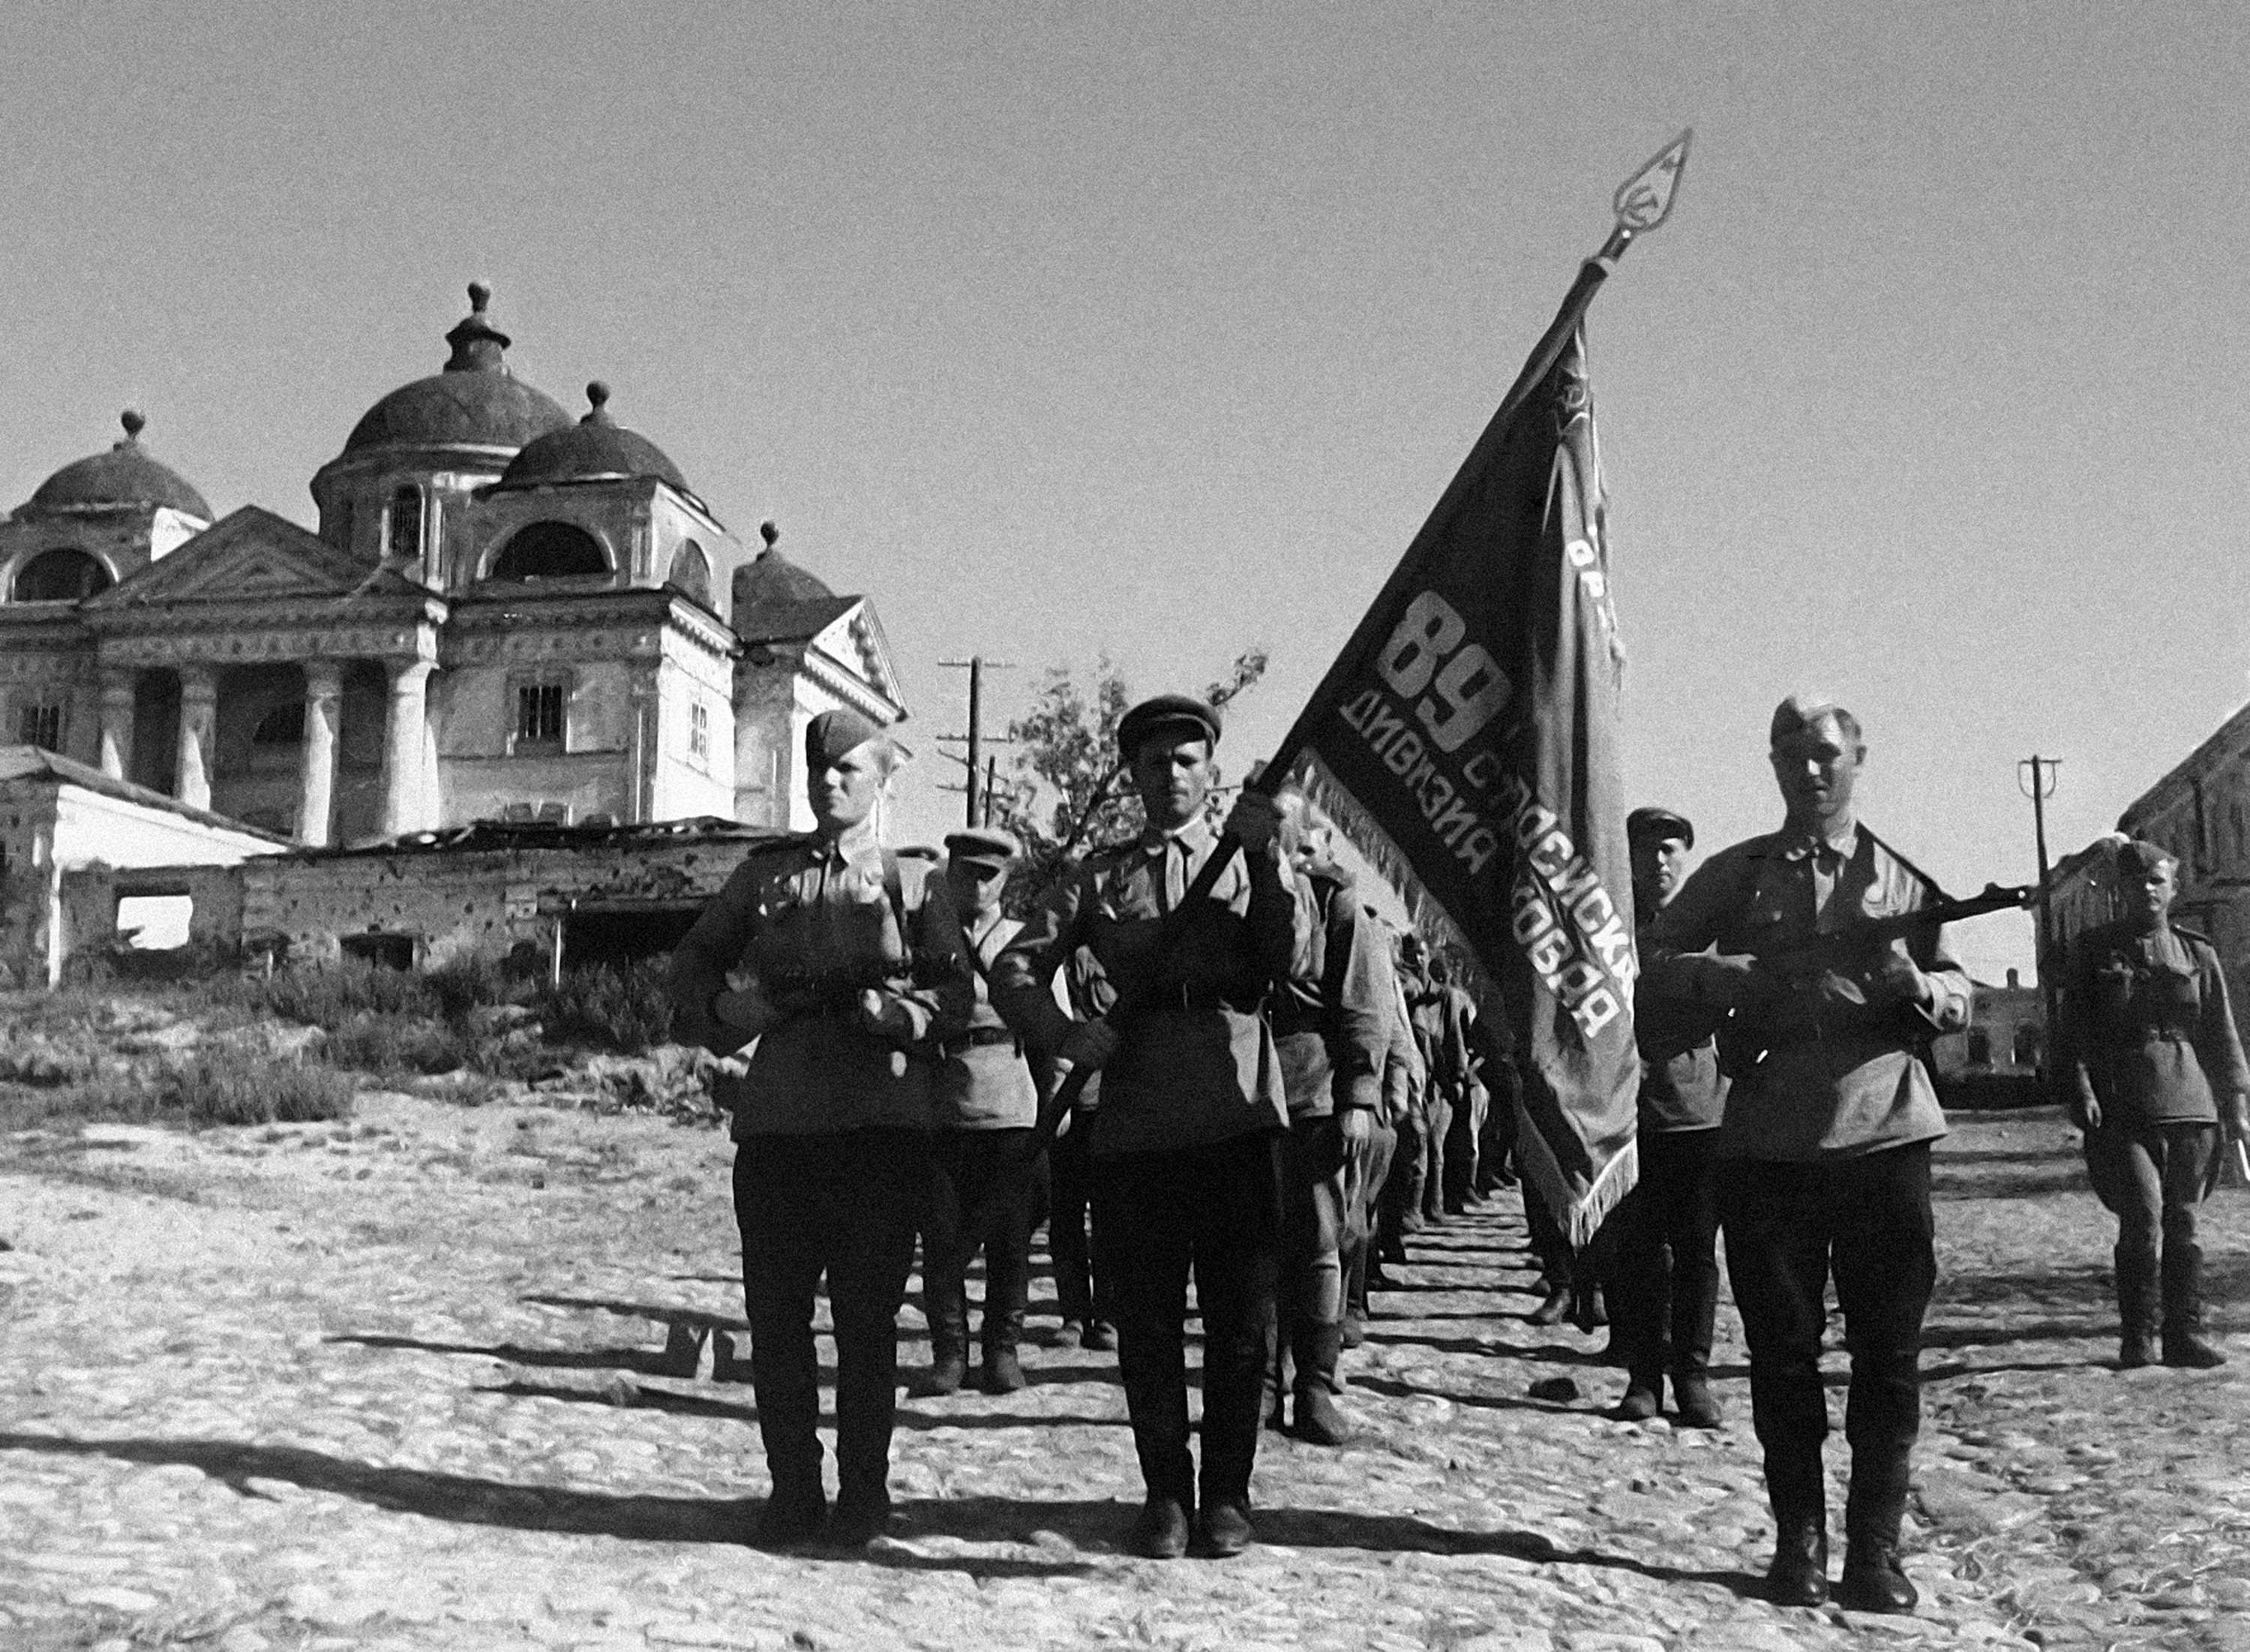
Год коренного перелома
1943 год — год коренного перелома в ходе Великой Отечественной войны, время наступления и громких побед в сражениях. После освобождения Сталинграда советская армия продолжила наступление и освободила многие города и сёла Советского Союза.

Slide 24
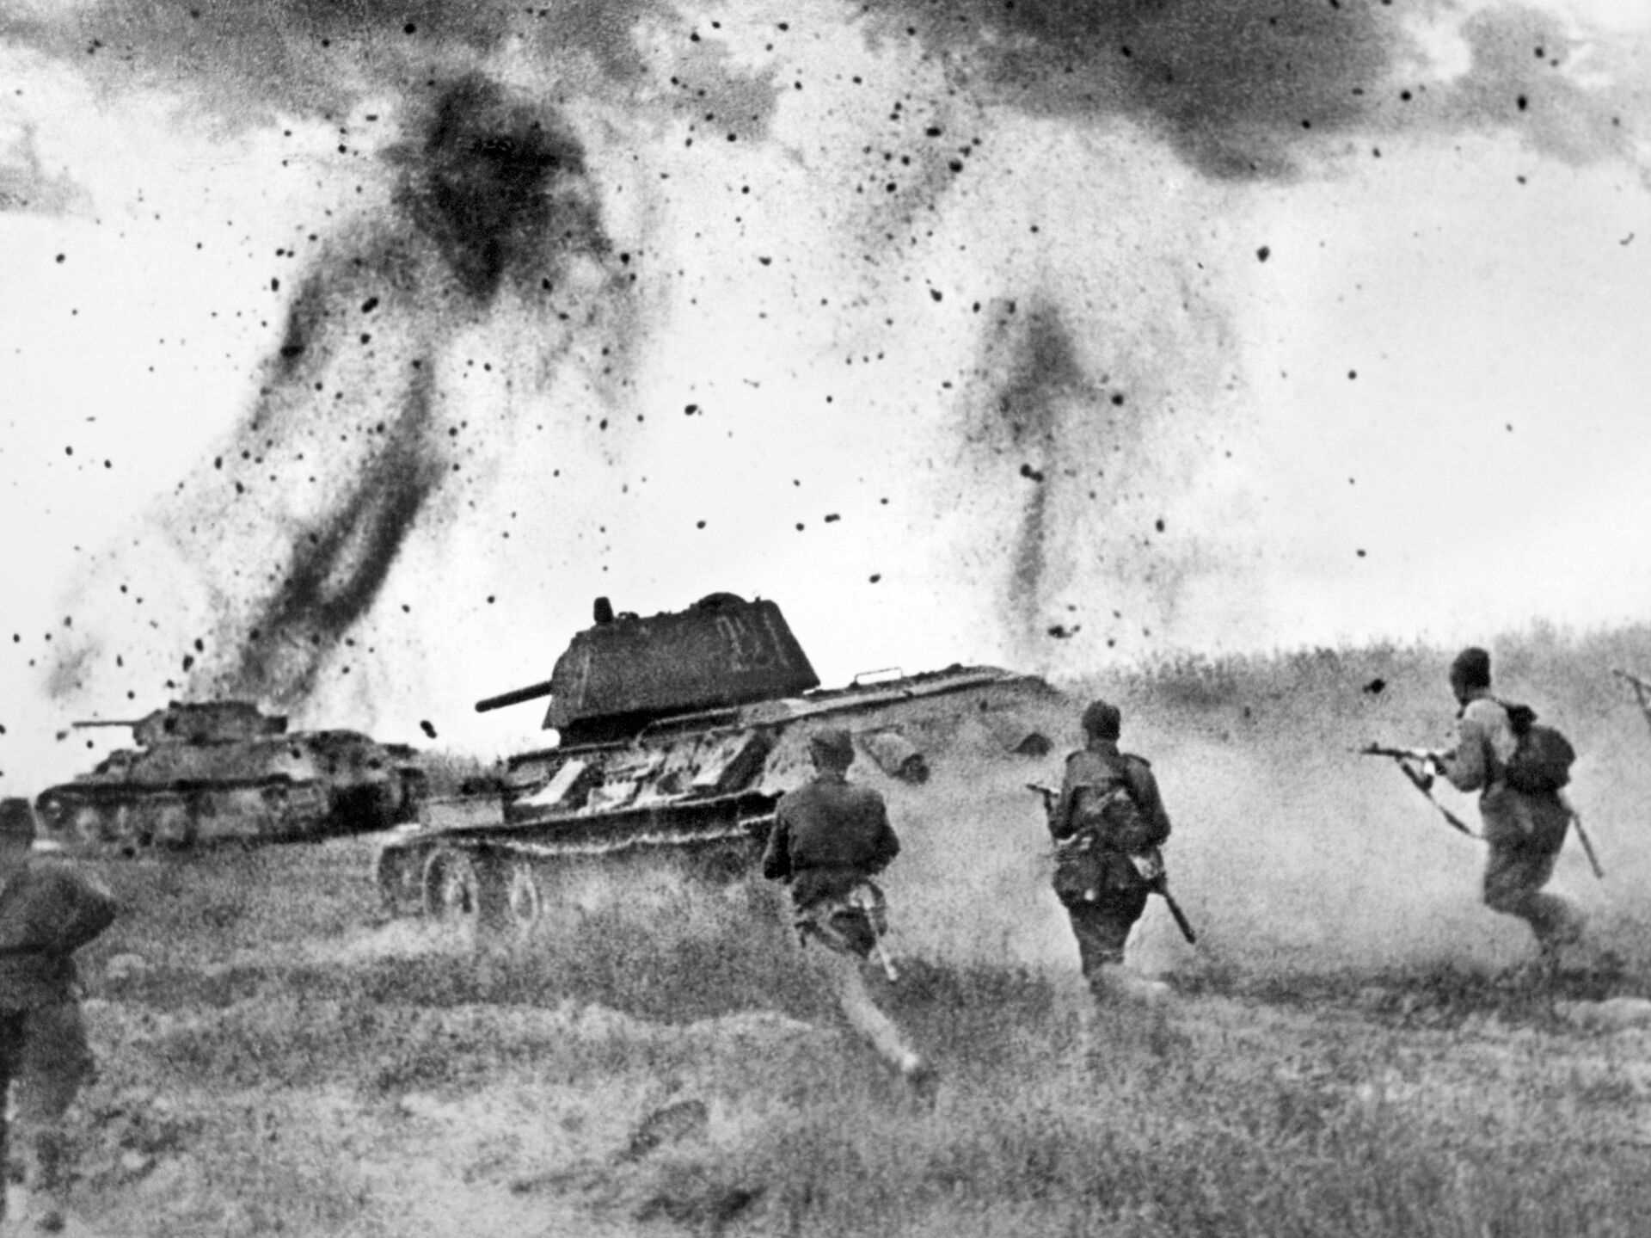
Битва на Курской дуге
Битва на Курской дуге стала одной из самых тяжёлых за всё время Великой Отечественной войны, но к 23 августа Красная армия одержала сокрушительную победу. Разгром вермахта под Курском означал крах наступательных планов Гитлера. Немецкая армия теряла силы.

Slide 25
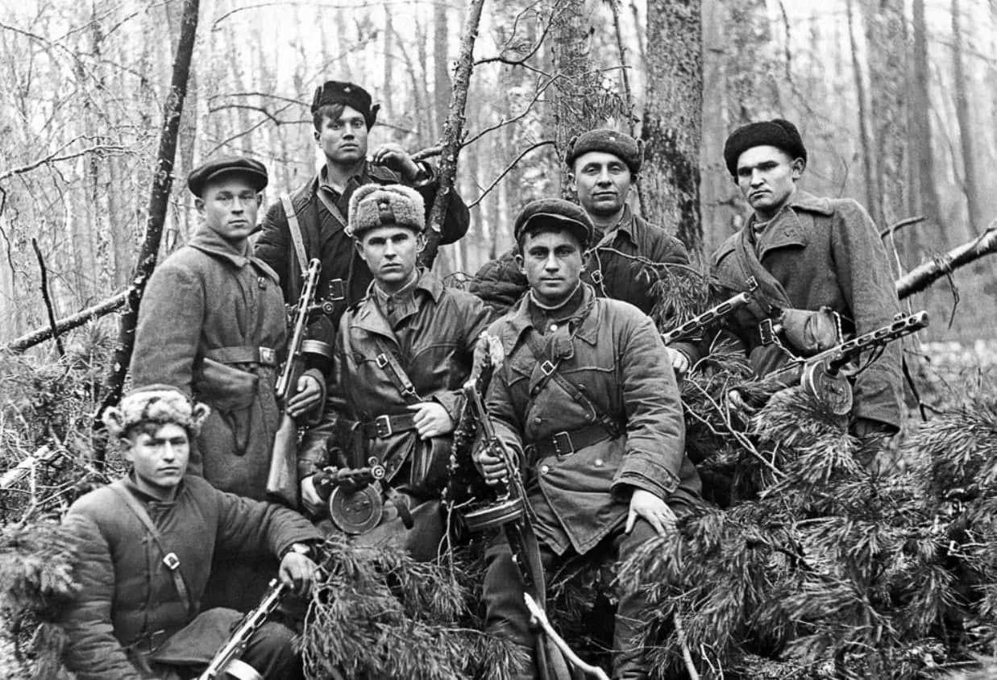
Народные мстители
Именно так прозвали в годы Великой Отечественной войны партизанские отряды. Партизаны — люди, которые ведут войну с врагом на захваченной им территории. В партизанские отряды люди объединялись добровольно. Чаще всего ими становились старики, женщины и даже дети. Во время войны действовало более 6 тысяч партизанских отрядов. Большая часть из них находилась на территории Крыма, Украины и Белоруссии.

Slide 26
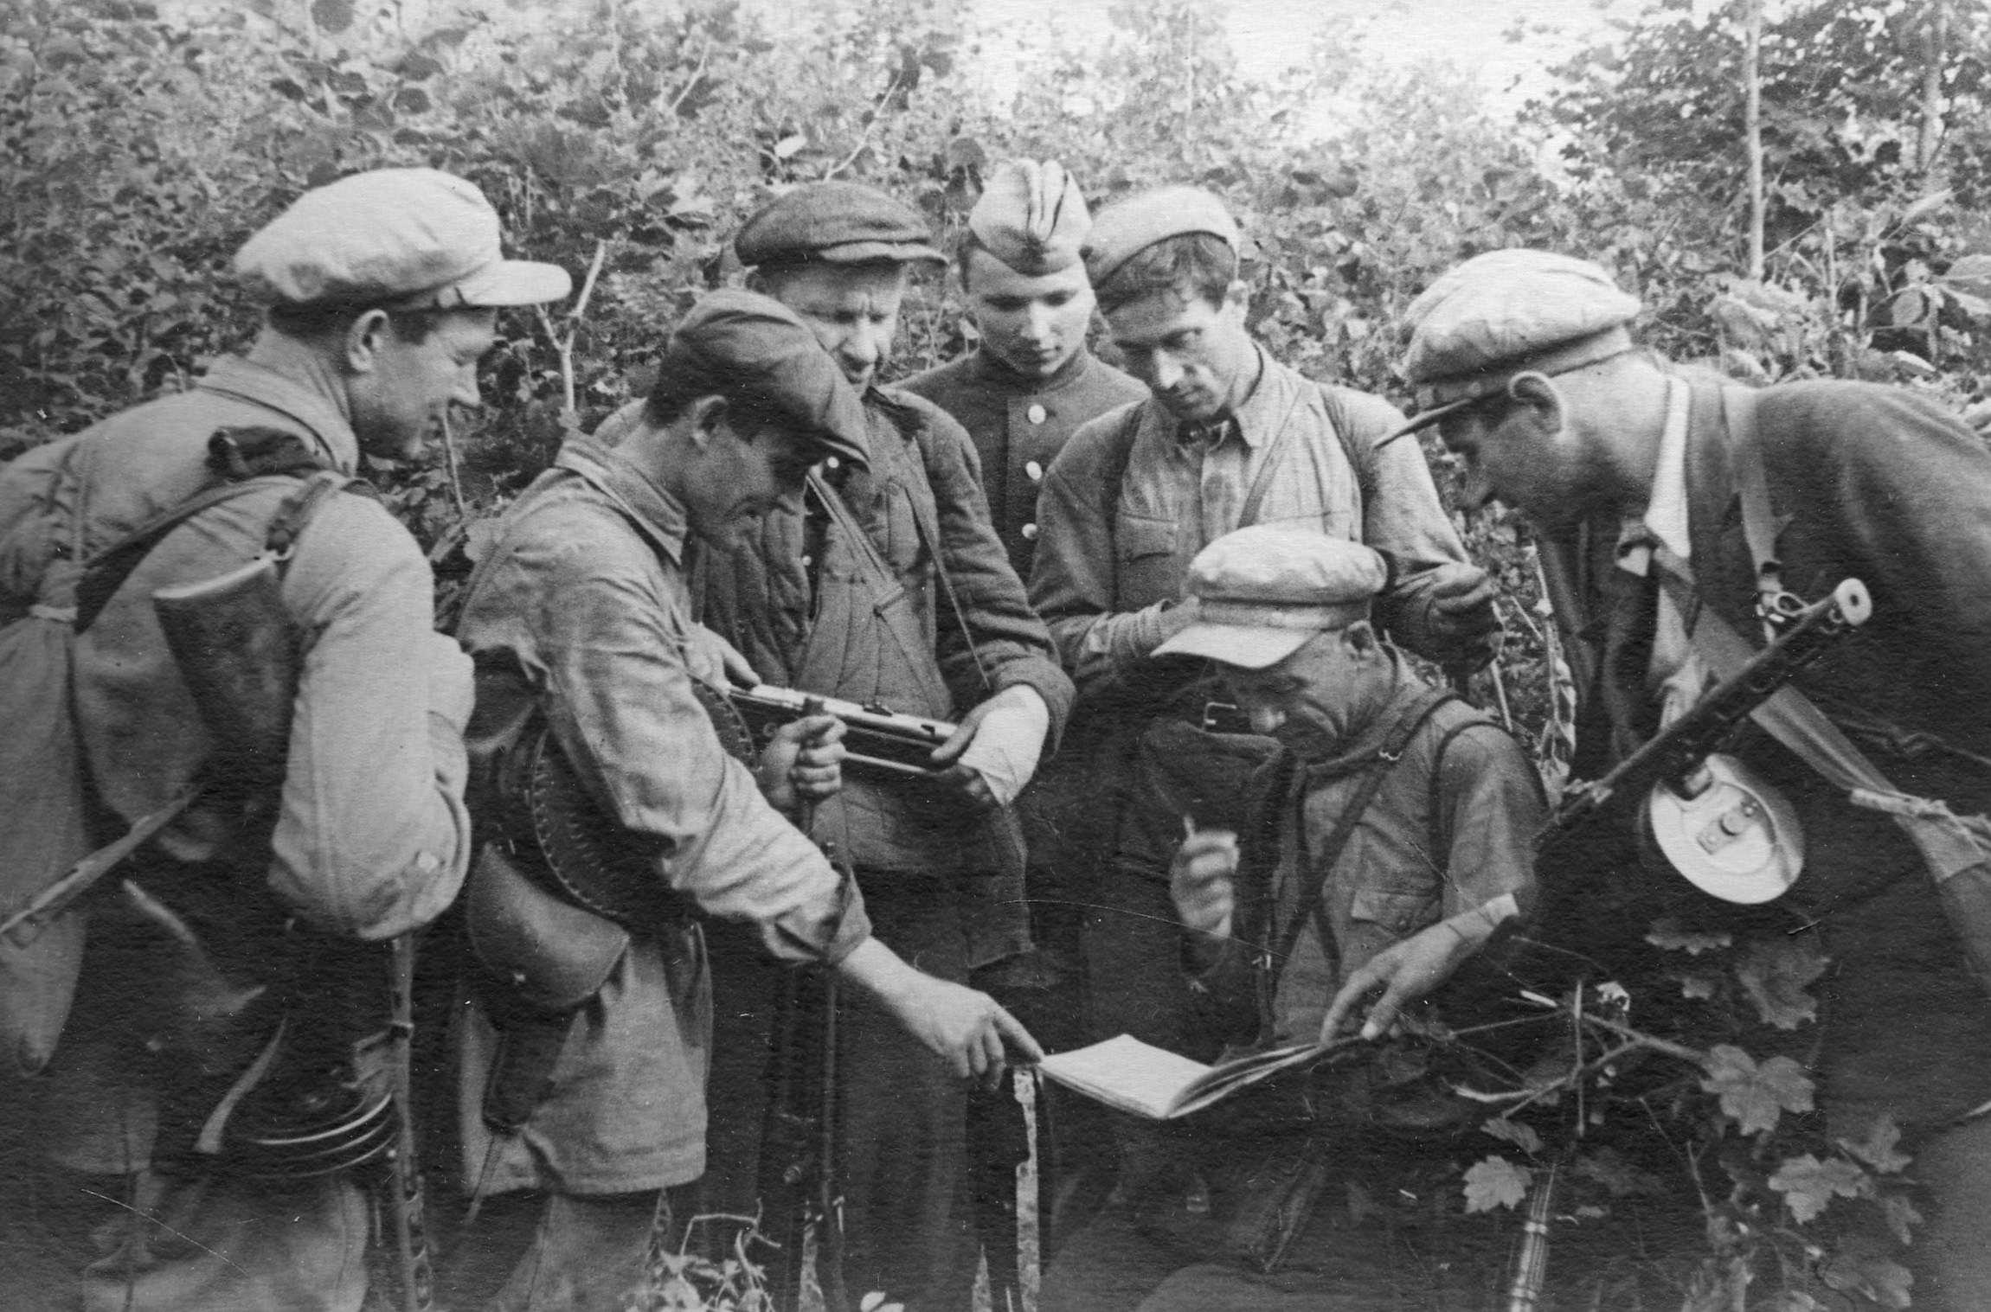
«Рельсовая война»
С 3 августа по 15 сентября 1943 года на занятых врагом территориях Украины и Белоруссии прошла операция «Рельсовая война». Около 167 партизанских отрядов взрывали поезда и железные дороги, чтобы помешать переброске гитлеровской армии между участками фронта.

Slide 27
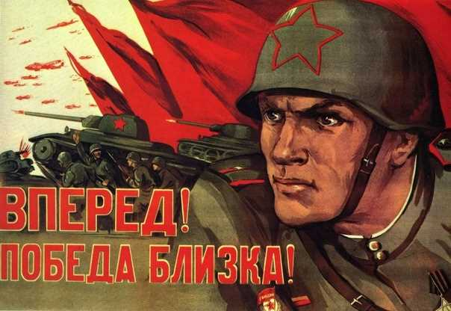
Вперёд и только вперёд!
Советская армия продолжала наступление и гнала врага со своих территорий. С 8 апреля по 12 мая прошла Крымская наступательная операция, в ходе которой был освобождён Крым и Севастополь.

Slide 28
Первой страной, захваченной гитлеровцами в 1939 году, была Польша, которая граничила с СССР на западе. 17 января 1945 года Советские войска освободили польскую столицу — Варшаву. Далее враг был изгнан из Болгарии, Румынии, Югославии. Чехам и словакам, восставшим против захватчиков, тоже была оказана военная помощь. Самой сложной стала битва за Будапешт — столицу Венгрии.

Slide 29
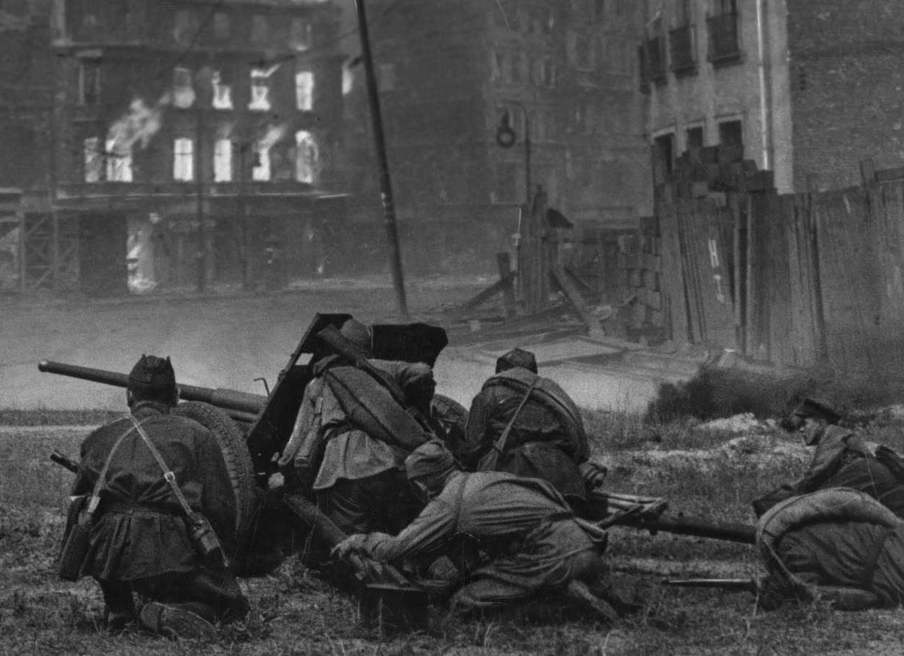
Последнее сражение
16 апреля Советская армия подошла к Берлину — столице Германии. Теперь солдатам предстояло решающее сражение, которое поставило бы окончательную точку в борьбе с гитлеровской армией. Командование Берлинской операцией взял на себя Георгий Константинович Жуков.

Slide 30
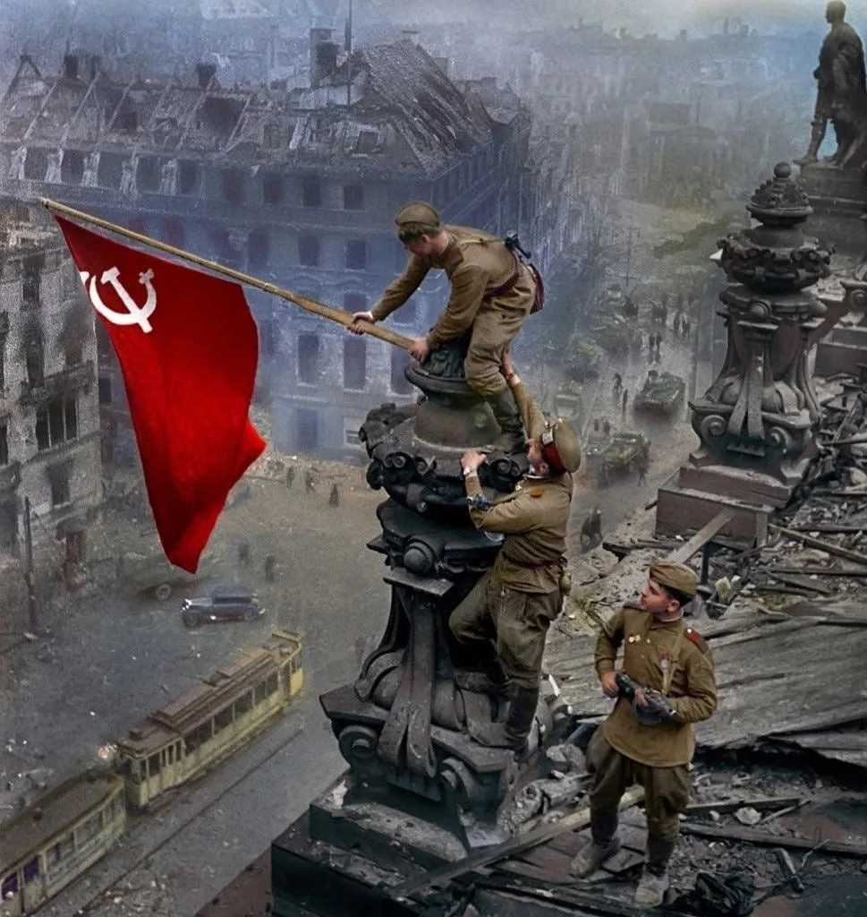
30 апреля 1945 года в 14 часов 25 минут рядовой Григорий Булатов и лейтенант Рахимжан Кошкарбаев установили Знамя Победы над Рейхстагом — зданием немецкого правительства.

Slide 31
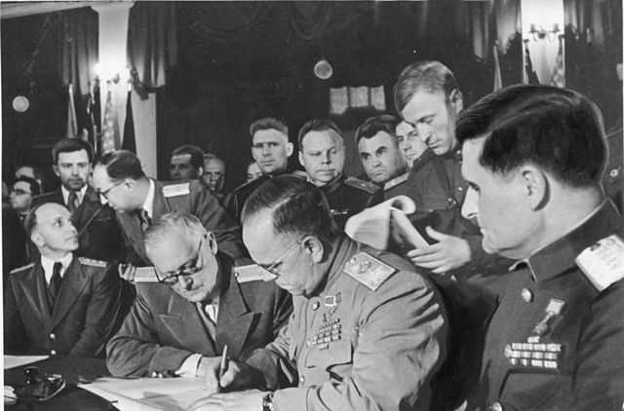
8 мая 1945 года представители Германского верховного командования подписали акт о безоговорочной капитуляции вермахта.

Slide 32
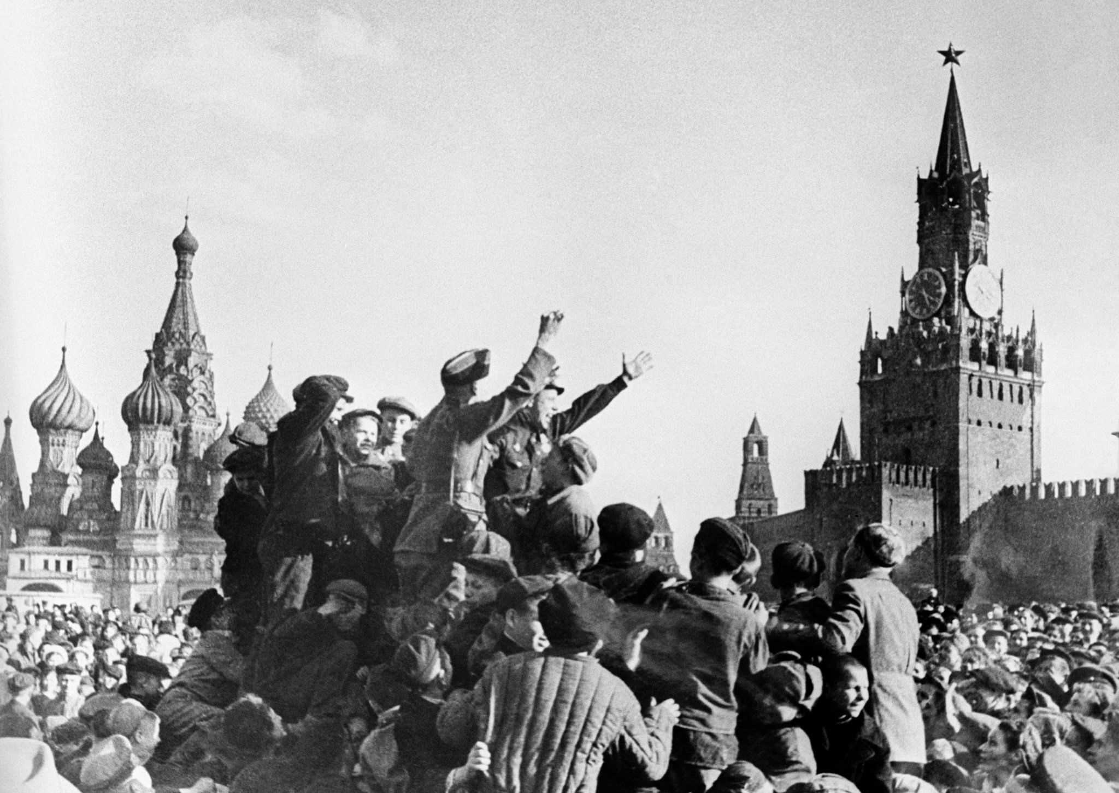
Да здравствуют победоносные Красная Армия и Военно-Морской Флот
9 мая 1945 года в шесть часов утра диктор Юрий Левитан объявил: «Великая Отечественная война, которую вёл советский народ против немецко-фашистских захватчиков, победоносно завершена, Германия полностью разгромлена.. <…> Вечная слава героям, павшим в боях за свободу и независимость нашей Родины! Да здравствуют победоносные Красная Армия и Военно-Морской Флот».

